Slide 1

EL HOMBRE DE PECADO, EL HIJO DE PERDICIÓN.
II TESALONICENSES.2:3.
INTRODUCCIÒN:
Porque el misterio de la iniquidad ya está en acción, sólo que aquel que por ahora lo detiene, lo hará hasta que él mismo sea quitado de en medio.
Este es una de los textos que también en muchas veces es aplicado a diferentes personajes de diferentes épocas.
Algunos aplican este pasaje, al papado romano. Otros lo aplican al anticristo.
Yo descarto ambas cosas, es mi convicción que no se refiere al papado.
Por qué en II Tesalonicenses.2:7.

Slide 2
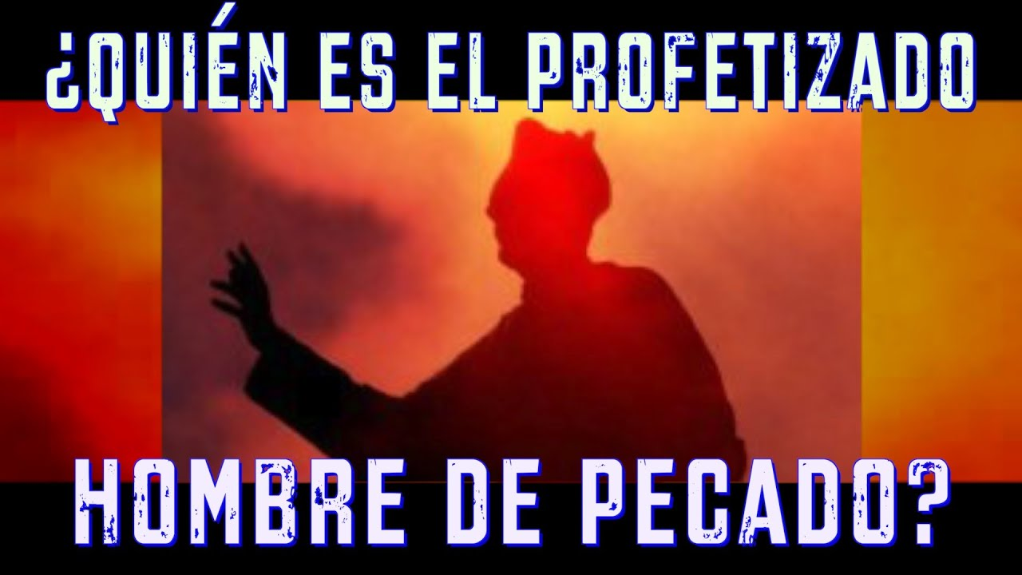
Pablo dice:
“Que ya está en acción”
Ya en los tiempos del apóstol Pablo estaba en acción este hombre de pecado.
Este hijo de perdición.
El que detiene al hombre de pecado no es mencionado en ningún otro lugar de la Biblia.
Hay muchas teorías sobre quien es este hijo de perdición y lo que lo detenía, pero pues tenemos que ir a la biblia y ver que nos revela ella.

Slide 3

Es como en Apocalipsis.
Apocalipsis.1:1; 3.
La revelación de Jesucristo, que Dios le dio, para mostrar a sus siervos las cosas que deben suceder pronto; y la dio a conocer, enviándola por medio de su ángel a su siervo Juan,
V.3.
Bienaventurado el que lee y los que oyen las palabras de la profecía y guardan las cosas que están escritas en ella, porque el tiempo está cerca.
“Que el tiempo estaba cerca”

Slide 4
Por eso las profecías de Apocalipsis no pueden ser aplicados para nuestro tiempo.
Son cosas que tenían que suceder pronto.
Igual con Él hijo de perdición su acción ya estaba cuando Pablo escribió.
No muchos años después que surgió Él Papado, la iglesia romana, 606.
Cuando empezó la iglesia católica romana.
Por eso no creo que sea, Él papado.

Slide 5
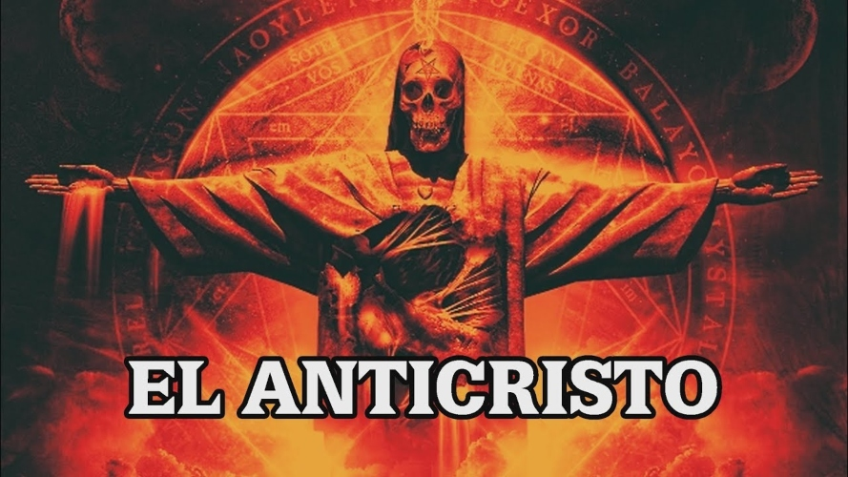
No creo que sea Él anticristo, por qué Él anticristo no es una sola persona.
Como dice Juan, en:
I Juan.2:22.
¿Quién es el mentiroso, sino el que niega que Jesús es el Cristo? Este es el anticristo, el que niega al Padre y al Hijo.
El anticristo es todo aquel que niega que Jesús es él Cristo.
No es una sola persona, sino todo el que niega que Jesús, es Él Cristo.
I Juan.4:2.

Slide 6


En esto conocéis el Espíritu de Dios: todo espíritu que confiesa que Jesucristo ha venido en carne, es de Dios;
II Juan.7.
Pues muchos engañadores han salido al mundo que no confiesan que Jesucristo ha venido en carne. Ese es el engañador y el anticristo.
Tampoco creo que sea Él anticristo, porque Él anticristo no es una sola persona, sino todo aquel que no cree que Jesús es Él Cristo.
Tampoco es un mostró con varias cabezas y cuernos como muchos lo hacen ver.

Slide 7

Descarto ambas aplicaciones que sean Él papado o Él anticristo.
Por lo que he explicado.
Creo que Él hombre de pecado, Él hijo de perdición es la bestia de
Apocalipsis.13:1-15.
Miremos las comparaciones que tiene cada uno de ellos.
Para que podamos compararla entre ambos textos.
Y así poder ver que ambos tienen similitudes.

Slide 8
LA COMPARACIÓN ENTRE EL HOMBRE DE PERDICIÓN VS LA BESTIA.
1. Se opone a Dios. II Tesalonicenses.2:4.
el cual se opone y se exalta sobre todo lo que se llama dios o es objeto de culto, de manera que se sienta en el templo de Dios, presentándose como si fuera Dios.
1. Blasfema contra Dios. Apocalipsis.13:6.
Y abrió su boca en blasfemias contra Dios, para blasfemar su nombre y su tabernáculo, es decir, contra los que moran en el cielo.
2. Se hace pasar por Dios. II Tesalonicenses.2:4.
el cual se opone y se exalta sobre todo lo que se llama dios o es objeto de culto, de manera que se sienta en el templo de Dios, presentándose como si fuera Dios.

Slide 9
LA COMPARACIÓN ENTRE EL HOMBRE DE PERDICIÓN VS LA BESTIA.
2. Insistí en ser adorado como Dios. Apocalipsis.13:4, 8.
y adoraron al dragón, porque había dado autoridad a la bestia; y adoraron a la bestia, diciendo: ¿Quién es semejante a la bestia, y quién puede luchar contra ella?
V.8.
Y la adorarán todos los que moran en la tierra, cuyos nombres no han sido escritos, desde la fundación del mundo, en el libro de la vida del Cordero que fue inmolado.
3. Viene por obra de Satanás. II Tesalonicenses.2:9.
inicuo cuya venida es conforme a la actividad de Satanás, con todo poder y señales y prodigios mentirosos,

Slide 10
LA COMPARACIÓN ENTRE EL HOMBRE DE PERDICIÓN VS LA BESTIA.
3. Satanás le dio poder. Apocalipsis.13:2.
La bestia que vi era semejante a un leopardo, sus pies eran como los de un oso y su boca como la boca de un león. Y el dragón le dio su poder, su trono y gran autoridad.
4. Hace señales prodigios mentirosos. II Tesalonicenses.2:9.
inicuo cuya venida es conforme a la actividad de Satanás, con todo poder y señales y prodigios mentirosos,
4. Engaña por medio de Señales. Apocalipsis.13:13-15.
También hace grandes señales, de tal manera que aun hace descender fuego del cielo a la tierra en presencia de los hombres.

Slide 11
LA COMPARACIÓN ENTRE EL HOMBRE DE PERDICIÓN VS LA BESTIA.
V.15.
Se le concedió dar aliento a la imagen de la bestia, para que la imagen de la bestia también hablara e hiciera dar muerte a todos los que no adoran la imagen de la bestia.
5. Detenido al presente cuando Pablo escribió. II Tesalonicenses.2:7.
Porque el misterio de la iniquidad ya está en acción, sólo que aquel que por ahora lo detiene, lo hará hasta que él mismo sea quitado de en medio.
5. Era y no es y esta para subir. cuando Juan escribió. Apocalipsis.17:8-11.

Slide 12
LA COMPARACIÓN ENTRE EL HOMBRE DE PERDICIÓN VS LA BESTIA.
La bestia que viste, era y no es, y está para subir del abismo e ir a la destrucción. Y los moradores de la tierra, cuyos nombres no se han escrito en el libro de la vida desde la fundación del mundo, se asombrarán al ver la bestia que era y no es, y que vendrá.
V.9.
Aquí está la mente que tiene sabiduría. Las siete cabezas son siete montes sobre los que se sienta la mujer;
V.10.
y son siete reyes; cinco han caído, uno es y el otro aún no ha venido; y cuando venga, es necesario que permanezca un poco de tiempo.
V.11.

Slide 13
LA COMPARACIÓN ENTRE EL HOMBRE DE PERDICIÓN VS LA BESTIA.
Y la bestia que era y no es, es el octavo rey, y es uno de los siete y va a la destrucción.
6. Al subir es para ser destruido. II Tesalonicenses.2:8.
Y entonces será revelado ese inicuo, a quien el Señor matará con el espíritu de su boca, y destruirá con el resplandor de su venida;
6. Al subir es para ir a la perdición. Apocalipsis.17:11.
Y la bestia que era y no es, es el octavo rey, y es uno de los siete y va a la destrucción.
7. Seria destruido por Él Espíritu de la Boca de Cristo. II Tesalonicenses.2:8.

Slide 14
LA COMPARACIÓN ENTRE EL HOMBRE DE PERDICIÓN VS LA BESTIA.
Y entonces será revelado ese inicuo, a quien el Señor matará con el espíritu de su boca, y destruirá con el resplandor de su venida;
7. Seria destruido por el poder de Jesucristo. Apocalipsis.19:11-21.
vi el cielo abierto, y he aquí, un caballo blanco; el que lo montaba se llama Fiel y Verdadero, y con justicia juzga y hace la guerra.
V.12.
Sus ojos son una llama de fuego, y sobre su cabeza hay muchas diademas, y tiene un nombre escrito que nadie conoce sino El.
V.13.

Slide 15
LA COMPARACIÓN ENTRE EL HOMBRE DE PERDICIÓN VS LA BESTIA.
Y está vestido de un manto empapado en sangre, y su nombre es: El Verbo de Dios.
V.14.
Y los ejércitos que están en los cielos, vestidos de lino fino, blanco y limpio, le seguían sobre caballos blancos.
V.15.
De su boca sale una espada afilada para herir con ella a las naciones, y las regirá con vara de hierro; y El pisa el lagar del vino del furor de la ira de Dios Todopoderoso.
V.16.
Y en su manto y en su muslo tiene un nombre escrito: REY DE REYES Y SEÑOR DE SEÑORES.

Slide 16
LA COMPARACIÓN ENTRE EL HOMBRE DE PERDICIÓN VS LA BESTIA.
V.17.
Y vi a un ángel que estaba de pie en el sol. Y clamó a gran voz, diciendo a todas las aves que vuelan en medio del cielo: Venid, congregaos para la gran cena de Dios,
V.18.
para que comáis carne de reyes, carne de comandantes y carne de poderosos, carne de caballos y de sus jinetes, y carne de todos los hombres, libres y esclavos, pequeños y grandes.
V.19.

Slide 17
LA COMPARACIÓN ENTRE EL HOMBRE DE PERDICIÓN VS LA BESTIA.
Entonces vi a la bestia, a los reyes de la tierra y a sus ejércitos reunidos para hacer guerra contra el que iba montado en el caballo y contra su ejército.
V.20.
Y la bestia fue apresada, y con ella el falso profeta que hacía señales en su presencia, con las cuales engañaba a los que habían recibido la marca de la bestia y a los que adoraban su imagen; los dos fueron arrojados vivos al lago de fuego que arde con azufre.
V.21.
Y los demás fueron muertos con la espada que salía de la boca del que montaba el caballo, y todas las aves se saciaron de sus carnes.

Slide 18
Por esta comparación que hemos visto yo creo que Él hombre de pecado, Él hijo de perdición, de II Tesalonicenses.2. Es la bestia de Apocalipsis que sería el poder civil de Roma. Apocalipsis.19:19.
II Tesalonicenses.2:1-12.
El Hombre De Pecado.
Apocalipsis.13:1-15.
La Bestia.

Slide 19
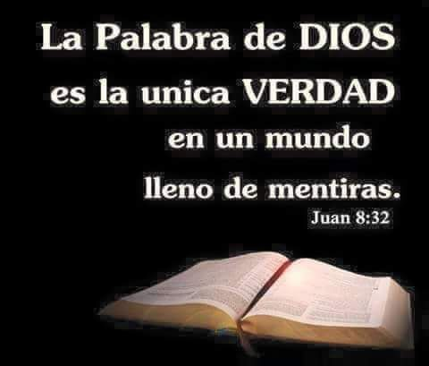
Espero que esto nos pueda ayudar para poder comprender y no sacar conclusiones que no serían correctas.
Dios nos ayude para poder entender textos difíciles como estos.
Tenemos que siempre quedarnos con lo que la Biblia nos dice, sin salir con nuestros pensamientos u opiniones.
Sacando conclusiones que no son correctas, sino quedarnos dentro de lo que la palabra de Dios diga.

Slide 20

POR SU FINA ATENCIÓN.
DIOS NOS BENDIGA A TODOS.

